Slide 1
WebAPI
ConstruiRE des SERVICES REST modernes

Slide 2
Qu’est ce que WebAPI ?
WebApi est une technologie dédiée à la création de services REST.
Le besoin principal étant de créer une/des API publiques exposées et consommées sur le web à l’aide du protocole HTTP

Slide 3
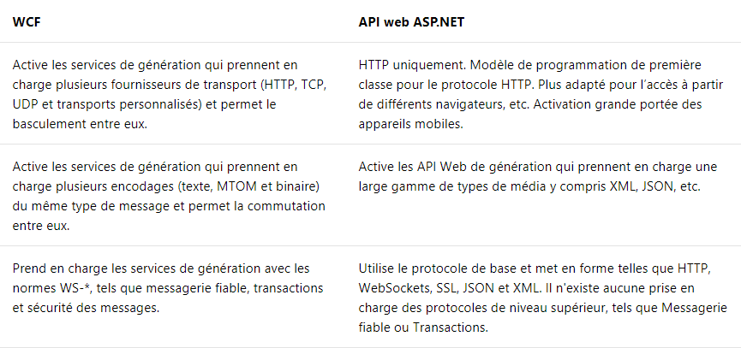
WCF ou WebAPI

Slide 4
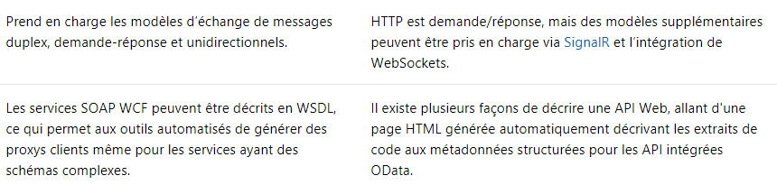
WCF ou WebAPI ?
Conclusion : WCF = cauchemar en configuration, méthode « ancienne » de faire des API REST

Slide 5
WebApi ou ASP.NET MVC ?
ASP.NET MVC est dédié à la création de sites web mais il est possible d’exposer des services de types API.
Le fonctionnement de REST en ASP.NET MVC implique de décorer de nombreuses méthodes avec des attributs ce qui peut devenir contraignant à la longue
Personnellement, si j’ai une API à réaliser au sein d’un site web, je vais utiliser ASP.NET MVC.
Si c’est une API dédiée, j’utiliserai l’approche WebAPI

Slide 6
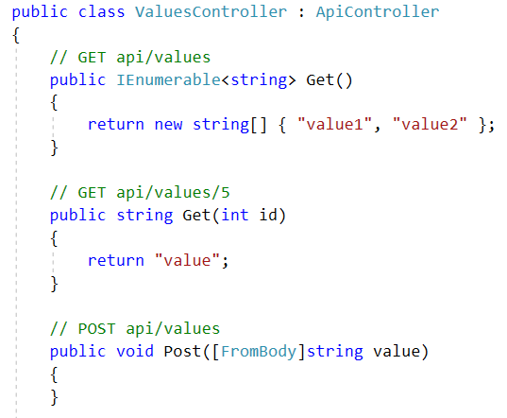
ApiControlleur

Slide 7
Démo création nouveau projet
Présentation
Accéder à /api/values

Slide 8
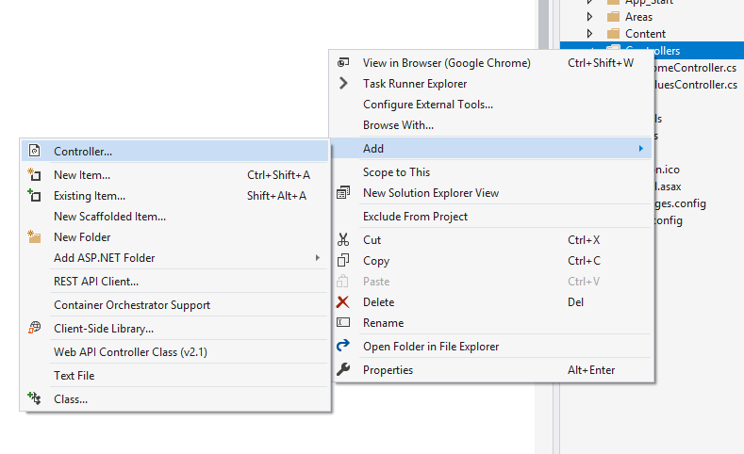
Créer un nouveau controlleur

Slide 9
Serialisation
WebApi va retourner nativement els données dans le format dans le quel on lui demande
Le client spécifie son format préféré de données dans le champ Accept.

Slide 10
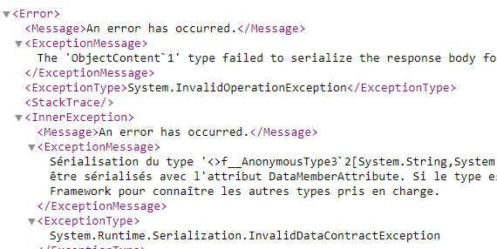
Utiliser des classes de modèle spécifique
Pour renvoyer les données , ne pas utiliser directement les entités renvoyées par Entity Framework => problème de sérialisation

Slide 11
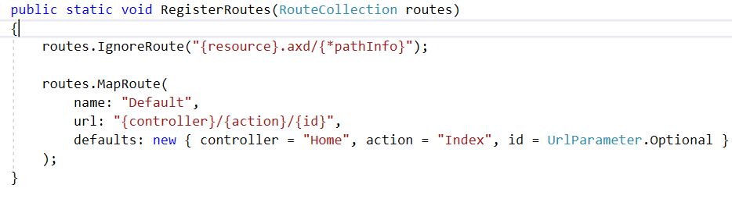
Routage : créer des urls Google Friendly
Ajout de routes dans le fichier RouteConfig :

Slide 12
Exercice : Créer une API avec les verbes suivants
GET /api/customer : Récupère la liste de tous les customers
GET /api/customer/BLONP : Récupère des informations sur BLONP
GET /api/customer/BLONP/orders : Récupère toutes les commandes de l’utilsiateur BLONP
GET /api/customer/BLONP/orders/10265 : récupérère une commande spécifique de l’utilisateur, rien du tout si ce n’est pas uen commande à lui

Slide 13
Sécurité
Comment autoriser l’accès à la ressourceà certains utilisateurs seulement ?

Slide 14
Implementing POST

